Slide 1
컴퓨터 과학 개론
√ 원리를 알면 IT가 맛있다
컴퓨터 과학도를 위한 첫 전공서
ehanbit.net

Slide 2
Chapter 07.
네트워크와 정보통신

Slide 3
학습목표
데이터 통신 개념과 통신 장비에 대해 살펴본다
데이터 전송 단위와 전송 방식에 대해 살펴본다
인터네트워킹에 필요한 하드웨어 장비와 통신 모형을 살펴본다
통신 프로토콜에 대해 살펴본다
인터넷 동작 원리와 인터넷 서비스를 살펴본다
정보보안의 의미와 암호화 방법에 대해 살펴본다

Slide 4
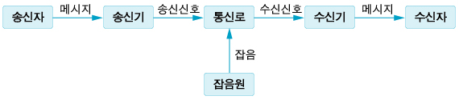
Section 1. 데이터 통신 – 데이터 통신 개요
데이터 통신(data communication)
  송신자와 수신자 사이의 컴퓨터나 입출력 장치들을 통신 회선을 이용하여 연결하여 데이터를 처리하고 데이터를 전송하는 것
  샤논(Shannon)의 통신 모델

Slide 5
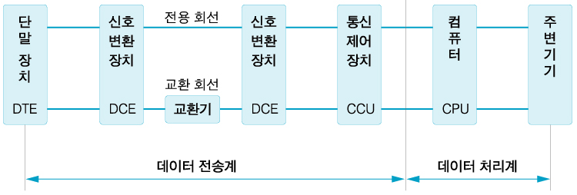
데이터 통신 시스템
단말장치(DTE, Data Terminal Equipment)
  송신자나 수신자의 끝에 신호를 보내는 장치

Slide 6
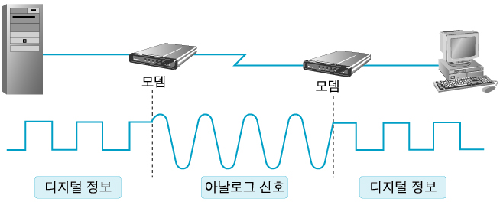
데이터 통신 시스템(계속)
신호 변환 장치
  모뎀(MODEM, Modulation and DEModulation)
    컴퓨터 내의 디지털 신호를 아날로그 회선에 맞도록 신호를 변환하는 장치
  디지털 서비스 장치(DSU, Digital Service Unit)
    디지털 신호를 변조하지 않고 그대로 디지털 전송 매체를 이용해 고속으로 전송하는 장치

Slide 7

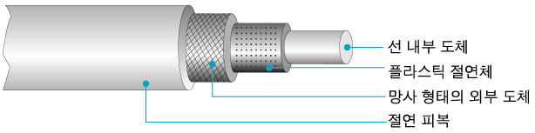
데이터 통신 시스템(계속)
통신 회선(DCL, Data Communication Line)
  이중나선(twisted-pair wire)
    절연된 두 가닥의 구리선이 균일하게 감겨 있는 형태의 통신 회선
  동축케이블(coaxial cable)
    아날로그 신호와 디지털 신호를 동시에 전송할 수 있는 통신 회선

Slide 8
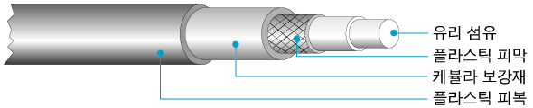
데이터 통신 시스템 – 통신 회선(계속)
  광섬유(optical fiber)
    빛을 전송하는 머리카락보다 가늘고 유연한 실린더형 매체
  라디오파
    다방향성으로 30MHz에서 1GHz에 해당하는 전파
  마이크로파
    2GHz에서 40GHz에 이르는 상당히 넓은 주파수 대역에 걸쳐 전송
  위성 마이크로파
    위성에 사용하는 전파는 1~10GHz의 주파수 범위를 사용하므로 구분상 마이크로파에 해당
    통신위성을 이용한 광범위하고 독특한 서비스를 사용한다는 점에서 별도로 구분

Slide 9
데이터 통신 시스템(계속)
통신 제어 장치(CCU, Communication Control Unit)
  컴퓨터와 통신 회선 사이에서 서로 다른 데이터 취급 방법과 전송 속도 등을 조절하는 장치
통신 소프트웨어
  데이터 통신 시스템 장치들 간의 하드웨어 제어와 데이터 송수신 기능

Slide 10
Section 2. 데이터 전송
데이터 전송 속도
  데이터 신호 속도(BPS, Bit Per Second)
    초당 전송되는 비트(bit) 수
  데이터 변조 속도(baud)
    초당 몇 번의 신호 변조가 수행되었는지 표시
bps = baud X 단위 신호당 bit 수

Slide 11

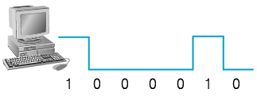
아날로그와 디지털 정보
아날로그 데이터(analog data)
  시간에 따라 크기가 연속적으로 변하는 정보
  전화를 통한 음성
디지털 데이터(digital data)
  시간에 따라 이산적(불연속적)으로 변하는 정보
  문자 신호

Slide 12
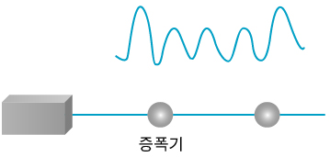
아날로그와 디지털 정보(계속)
아날로그 전송과 디지털 전송
  아날로그 전송
    정보형태와 무관하게 아날로그 데이터 또는 디지털 데이터를 아날로그 신호로 변조하여 전송하는 것
    증폭기(amplifier) 필요

Slide 13
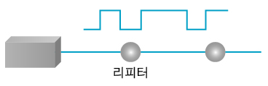
아날로그와 디지털 정보 - 아날로그 전송과 디지털 전송(계속)
  디지털 전송
    신호의 형태와는 상관없이 디지털 정보를 전자기 신호로 부호화(encoding)하여 전송하는 것
    리피터(repeater) 필요

Slide 14



데이터 전송 유형
전송방향에 따른 분류
  단방향(simplex) 전송
    (ex) 라디오, 텔레비전
  반이중(half duplex) 전송
    (ex) 무전기
  전이중(full duplex) 전송
    (ex) 전화

Slide 15
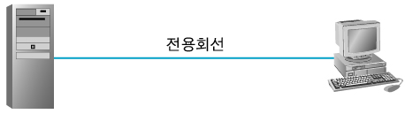
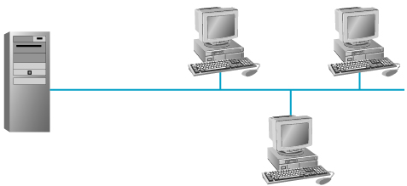
데이터 전송 유형(계속)
회선 접속 방식에 따른 분류
  점-대-점(point-to-point) 방식/ 지점간 방식
    컴퓨터에서 각 터미널로 연결할 때 1:1 방식으로 직접 연결하는 방식
  다지점간(multipoint) 방식
    둘 이상의 통신 장치가 하나의 회선을 공유하는 방식

Slide 16
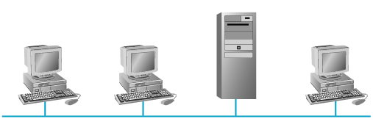
회선망(topology)의 유형
버스(bus)형
  하나의 통신 회선에 여러 대의 노드를 연결한 형태
  데이터가 있을 때 방송(broadcast) 방식으로 연결된 모든 노드에게 전송

Slide 17
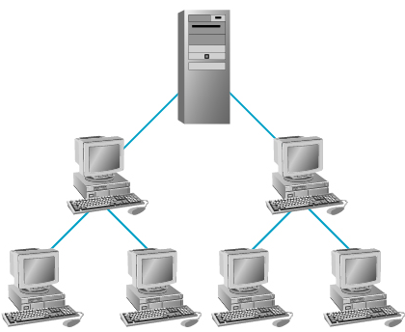
회선망(topology)의 유형(계속)
트리(tree)형
  원점(headend)에서 계층형태로 가지를 뻗어 나가는 구조
  데이터는 양방향으로 모든 노드에게 전송

Slide 18
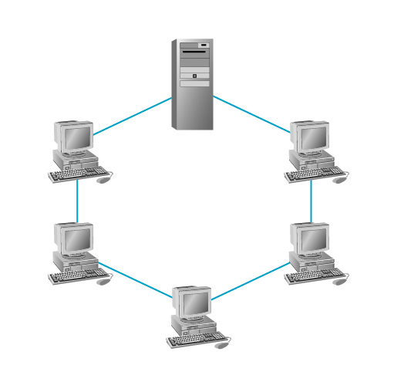
회선망(topology)의 유형(계속)
링(ring)형
  원형의 형태로 인접한 두 개의 노드를 점-대-점 방식으로 연결
  버스형에 비해 유지보수 쉬움
  종류
    한 방향으로만 정보가 전달되는
    단방향 링
    양방향으로 전송하는 이중 링

Slide 19
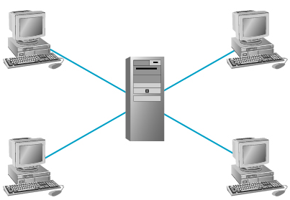
회선망(topology)의 유형(계속)
성(star)형
  중앙의 노드에 다른 노드들을 점-대-점 방식으로 연결한 형태
  중앙집중적 구조로 유지 보수가 쉽고 전송 제어가 간단

Slide 20
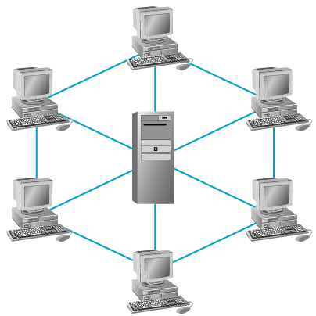
회선망(topology)의 유형(계속)
매시(mesh)형
  주 컴퓨터의 중계 없이 직접 노드들 상의 정보 통신이 가능한 형태
  일부 회선의 장애 발생 시 다른 경로를 통해 전송 가능
  복잡한 통신망 구조로 제어가 어려움

Slide 21
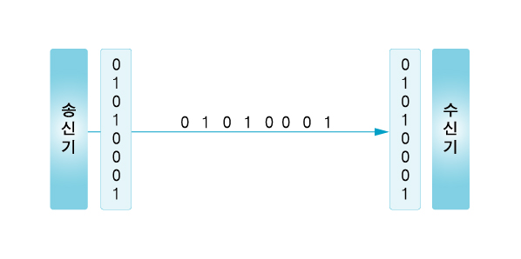
데이터 전송 방식
직렬전송(serial transmission)
  각 데이터 비트들이 하나의 통신 회선을 이용하여 1비트씩 순차적으로 전송되는 방식
  동기화(synchronization) 필요
    동기화
      송신측과 수신측 사이에 정보를 주고 받는 비트 타이밍을 맞추는 절차

Slide 22
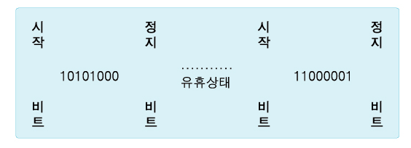
데이터 전송 방식 – 직렬전송(계속)
  비동기식 전송(asynchronous transmission)
    문자 단위의 비트 블록을 전송 단위로 함
    시작비트와 정지비트 이용
      Start-Stop 방식
    상대적으로 낮은 전송효율로 인해 소형컴퓨터와 주변기기 전송에 주로 사용

Slide 23
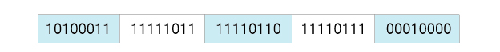
데이터 전송 방식 – 직렬전송(계속)
  동기식 전송(synchronous transmission)
    데이터 블록을 생성하여 블록단위로 전송
    긴 길이의 비트열 전송
    데이터 블록 동기화를 위해 새로운 데이터 블록 전송 전에 동기 비트를 전송하여 동기화

Slide 24
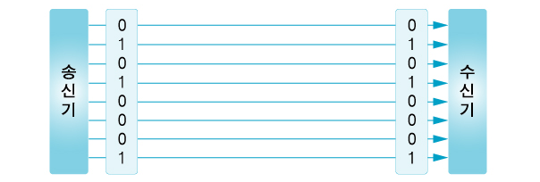
데이터 전송 방식(계속)
병렬 전송(parallel transmission)
  각 데이터 비트 하나 하나에 대응하는 통신 회선이 있어서 비트 블록을 한꺼번에 전송하는 방식
    비트 블록
      하나의 문자를 표시하는 데 필요한 비트 수
  단위 시간당 다량의 데이터 전송 가능
  전송 거리가 짧은 컴퓨터의 CPU와 주변장치 사이의 전송에 이용

Slide 25
데이터 전송을 위한 다중화
주파수 분할 다중화
(FDM, Frequency Division Mutiplexing)
  적은 주파수 대역을 점유하는 여러 신호들을 각각 상이한 반송 주파수로 변조하여 넓은 주파수 대역을 갖는 하나의 전송로에 동시에 전송하는 방식
시분할 다중화(TDM, Time Division Mutiplexing)
  시간을 타임 슬롯(time slot)으로 나누고 각 채널에 차례로 분배하는 방식
  송신측 데이터는 배정된 타임 슬롯(time slot)에 맞춰 데이터를 전송

Slide 26
데이터 전송을 위한 다중화(계속)
코드 분할 다중화(CDM, Code Division Mutiplexing)
  하나의 물리적인 회선을 통해 여러 채널의 정보를 같이 보내기 위한 다중화 기술
  수신자는 여러 송신자가 보낸 송신 신호 중 원하는 신호만을 정해진 코드를 이용하여 추출해 냄

Slide 27
Section 3. 데이터 통신망 – 통신망 유형
회선 교환망(circuit switching)
  회선 설정, 데이터 전송, 회선 해제의 단계를 거치는 통신망
  연결된 회선을 전용선처럼 사용 가능
  음성등과 같은 실시간 데이터나 긴 메시지 전송에 유리
  특징
    통신할 때마다 매번 통신 경로가 설정되어 고정
    대량 데이터 고속으로 전송 가능
    교환기에서 접속을 위한 전달 지연 문제 발생
    실시간 대화용 응용 가능
    고정된 대역폭 전송 방식

Slide 28
통신망 유형(계속)
메시지 교환망(message switching)
  송신측 노드에서 메시지를 받아 적절한 회선이 빌 때까지 저장하였다가 메시지의 길이 그대로 다음 노드로 전송하는 방식
  축적 교환(store and forward) 방식의 사용으로 데이터 지연 시간 발생
  특징
    메시지 단위로 정보 전송
    통신회선의 효율적 이용
    메시지의 분실을 방지하기 위해 번호, 날짜, 시간 등을 메시지에 추가하여 전송

Slide 29
통신망 유형(계속)
패킷 교환망(packet switching)
  회선과 메시지 교환망의 장점을 결합한 패킷(packet) 단위의 전송망
    패킷
      메시지를 일정한 크기로 분할한 단위
  종류
    가상회선(virtual sircuit) 방식
    데이터그램(datagram) 방식
  특징
    패킷은 데이터 송수신처와 제어 코드 등의 정보를 포함
    다른 회선으로 우회전송 가능
    오류 검출 기능 수행, 재전송 가능
    경로 배정, 트래픽 제어, 오류 제어 기능 필요

Slide 30
근거리 통신망
근거리 통신망(LAN, Local Area Network)
  동일 건물이나 일정 거리내에 있는 다양한 컴퓨터 관련 기기들을 상호 연결하여 이들 간에 빠른 속도로 정보를 교환 할 수 있도록 설계한 네트워크 형태
전송 방식에 의한 분류
  베이스 밴드(base band)
    데이터 신호의 변조없이 자기 고유의 주파수 영역을 사용하는 방식
    디지털 신호를 변조없이 그대로 사용

Slide 31
근거리 통신망 – 전송 방식에 의한 분류(계속)
  브로드 밴드(broad band)
    디지털 신호를 아날로그 신호로 광대역으로 변조하여 전송하는 방식
    주파수 분할 다중화 방식 사용
  베이스 밴드와 브로드 밴드 방식 비교
항목 | 베이스 밴드 | 브로드 밴드
전송 매체 | 동축 케이블, UTP, 광섬유 | 동축 케이블
신호의 수 | 하나의 신호 | 다중 신호
신호 | 디지털 | 아날로그
속도 | 1~16Mbps | (1~15Mbps) * (20~30 채널)

Slide 32
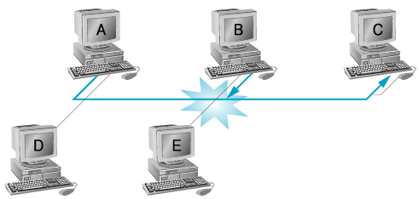
근거리 통신망(계속)
액세스 방법에 의한 분류
  CSMA/CD (Carrier Sense Multiple Access with Collision Detect)
    데이터 전송 전에 충돌을 방지하기 위해 회선 사용 여부(carrier sensing)를 확인 후 송신 중인 패킷이 없을 때에만 전송하는 방식

Slide 33
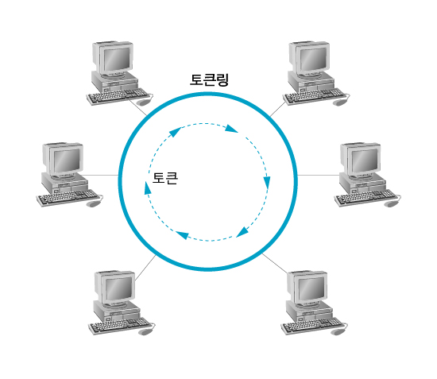
근거리 통신망 - 액세스 방법에 의한 분류(계속)
  토큰 패싱(token passing)
    토큰을 이용하여 순서에 따라 데이터를 전송하는 방식
    토큰 링(token ring) 방식
    토큰 버스(token bus) 방식

Slide 34
LAN의 표준안 동향
이더넷(ethernet)
  제록스사 개발
  IEEE 802.3 표준안
  종류
    10 Base-5, 10 Base-2, 10 Base-T
고속 이더넷(fast ethernet)
  이더넷의 고속 버전, 100 Base-T
  CSMA/CD 방식기반
기가비트 이더넷(gigabit ethernet)
  1Gbps의 속도 제공
  기존 이더넷 방식의 사용으로 호환성이 높음

Slide 35
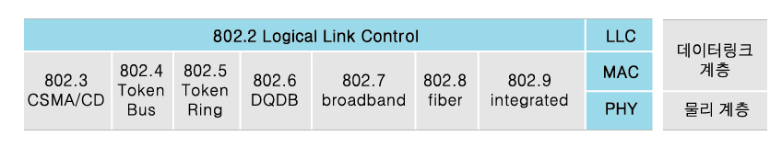
LAN의 표준안 동향(계속)
FDDI(Fiber Distibuted Data Interface)
  고속 LAN의 대표적인 표준
  100Mbps의 속도를 갖는 두 개의 링으로 구성
  토큰 패싱 방식을 사용
  IEEE 802 시리즈

Slide 36
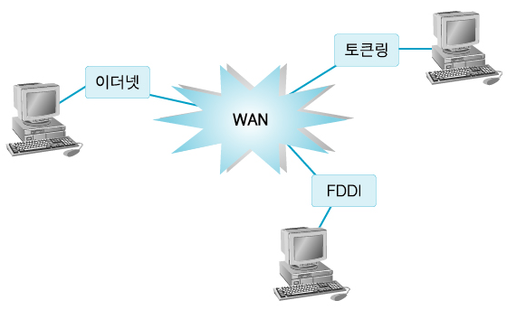
Section 4. 인터네트워킹 – 인터네트워킹의 의미
인터네트워킹(internetworking)
  서로 독립적으로 운영되고 있는 네트워크와 네트워크를 연결하여 사용할 수 있도록 하는 것

Slide 37
통신 프로토콜(protocol)
서로 다른 시스템의 개체 간 데이터 전송을 관리하는 규약의 집합
프로토콜 기능
  분할과 재조립
  캡슐화
  연결 제어
  흐름 제어
  오류 제어
  순서 결정
  동기화
  주소 지정
  다중화

Slide 38
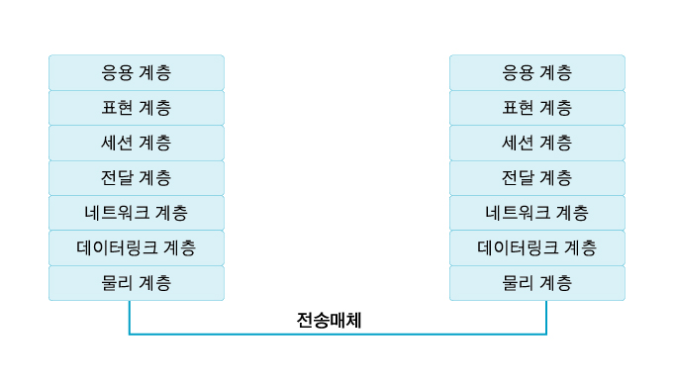
OSI
OSI(Open System Interconnection) 참조 모델

Slide 39
OSI(계속)
OSI 참조 모델의 계층별 주요 기능
계층 |  | 기능
7 계층 | 응용 계층 | 응용 프로세스간의 정보 교환
6 계층 | 표현 계층 | 정보 표현 방식 관리, 암호화, 정보 압축
5 계층 | 세션 계층 | 응용 프로세스간의 대화 관장
4 계층 | 전달 계층 | 호스트간의 메시지 단위의 정보 교환 및 관리
3 계층 | 네트워크 계층 | 통신 전담 프로세서간 네트워크를 통한 패킷 전송
2 계층 | 데이터 링크 계층 | 링크상에서의 패킷 전송
1 계층 | 물리 계층 | 링크상에서의 신호 전송

Slide 40
TCP/IP
TCP/IP(Transmission Control Protocol/Internet Protocol)
  인터넷을 통한 메시지 교환을 제어하는 표준 프로토콜
TCP/IP 계층의 기능
계층 | 기능
응용 계층 | 응용 프로세스간의 정보 교환
전달 계층 | 호스트간의 메시지 단위의 정보 교환 및 관리
인터넷 계층 | 통신 전담 프로세서간의 네트워크를 통한 패킷 교환
네트워크 계층 | 단위 네트워크 내에서의 패킷 및 신호 전송

Slide 41
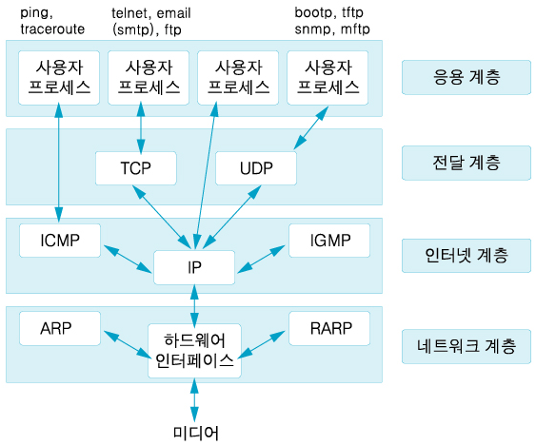
TCP/IP(계속)
TCP/IP 프로토콜 모델

Slide 42
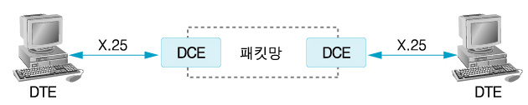
X.25
패킷 교환망을 대상으로 하는 사용자 장치(DTE)와 신호 변환 장치(DCE)간의 인터페이스 규정 프로토콜
X.25 구조
  물리 계층
    물리적 회선에 대한 접속양식 정의
  데이터 링크 계층
    하나의 물리적 링크 상에서의 오류 제어, 흐름 제어 기능 수행
  패킷 계층
    메시지 분할, 조립, 패킷 단위의 오류제어, 흐름제어

Slide 43
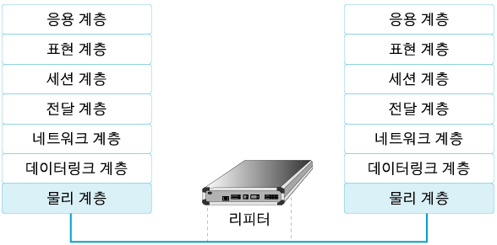
인터네트워킹 장비
리피터(repeater)
  OSI 물리계층 동작
  송신측 데이터 신호의 감쇄현상과 잡음으로 인한 손상 등을 방지하기 위해 원래 비트 형태를 재생하여 수신측으로 전송하는 장치

Slide 44
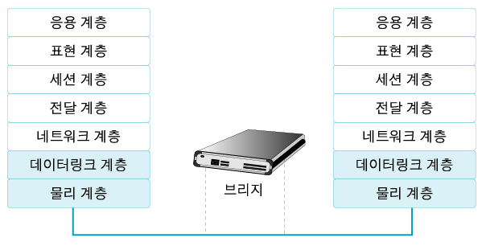
인터네트워킹 장비(계속)
브리지(bridge)
  OSI 데이터 링크 2계층인 MAC 계층에서 동작
  신호재생 및 수신측 주소의 검사를 통해 목적지 세크먼트(segment)로 신호 전송 가능

Slide 45
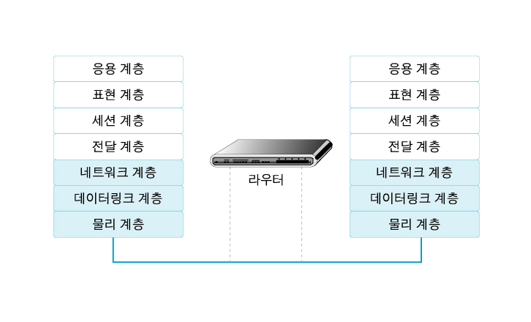
인터네트워킹 장비(계속)
라우터(router)
  OSI 네트워크 계층에서 동작
  최적 경로 설정 및 관리, 데이터 전송
  라우팅 프로토콜을 통한 라우팅 테이블 운영

Slide 46
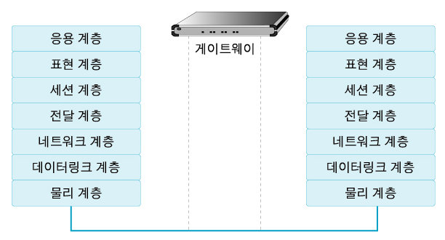
인터네트워킹 장비(계속)
게이트웨이(gateway)
  OSI 계층 모델의 4~7 계층 네트워크 연결 담당
  사용하는 매체나 각종 프로토콜이 일치하지 않는 서로 다른 네트워크 구조 연결

Slide 47
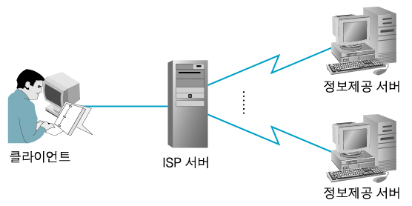
Section 5. 인터넷과 정보보안 – 인터넷의 개요
인터넷(internet)
  전 세계의 컴퓨터를 연결하는 거대한 컴퓨터 통신망
  기원
    미국 국방성에서 추진한 알파넷(ARPAnet, The Advanced Research Projects Agency Network)
  클라이언트-서버(client-server) 구조
  ISP(Internet Service Provider) 기관의 서버와 연결해야 함

Slide 48
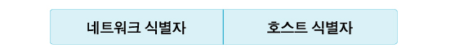
인터넷 주소체계
IP 주소
  인터넷 상의 모든 시스템들이 갖는 고유한 숫자로 표시된 식별자
  IPv4
    전체 32비트
      8비트씩 4개의 필드로 구성
    각 필드는 점(.)으로 구분
    필드의 수를 10진수로 표현
  IP 주소의 구성

Slide 49
인터넷 주소체계 - IP 주소(계속)
  IP 주소 클래스
구조
표현 가능 주소
0
8
16
24
31
Class A
1.0.0.0~
126.255.255.255
0
네트워크(7bit)
호스트(24bit)
Class B
128.1.0.0~
191.254.255.255
1
네트워크(14bit)
호스트(16bit)
0
192.0.1.0~
223.255.254.255
Class C
1
네트워크(21bit)
호스트(8bit)
1
0
Class D
224.0.0.0~
239.255.255.255
1
멀티캐스팅(28bit)
1
1
0
Class E
1
240.0.0.1~
254.255.255.255
1
1
1
실험용(24bit)
서브넷
네트워크 번호
서브넷 번호
호스트 번호

Slide 50
인터넷 주소체계(계속)
도메인 이름(domain name)
  숫자로 된 IP주소를 단어로 표현한 것
  몇 개의 계층으로 구분하여 표시
  도메인 이름과 도메인 영역
기관명 | 도메인 | 기관명 | 도메인
상업 조직 | .com, .co | 네트워크 관련 | .net
교육 기관 | .edu, .ac | 개인 사용자 | .nom
정부 조직 | .gov, .go | 비영리 및 기타단체 | .org, .or
정보 제공지 | .info | 여가활동 관련 | .rec
국제적 | .int | 웹 관련 | .web

Slide 51
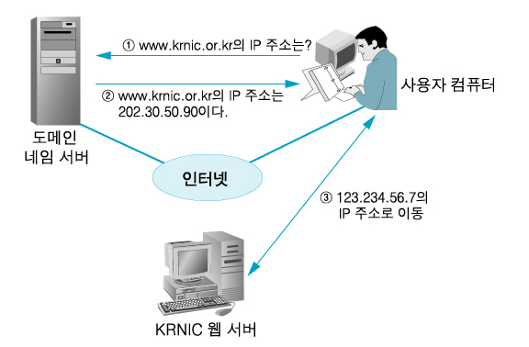
인터넷 주소체계 - 도메인 이름(계속)
  DNS(Domain Name System)
    사용자가 입력한 도메인 이름을 IP 주소와 연결하거나 그 반대의 작업을 처리해 주는 시스템

Slide 52
인터넷 서비스
월드 와이드 웹(WWW, World Wide Web)
  텍스트, 그래픽 이미지, 사운드, 비디오들 멀티미디어 파일을 주고 받을 수 있는 기능 제공
  하이퍼텍스트(hypertext) 이용
전자우편(E-mail)
  인터넷을 통해 서신을 교환하는 서비스
  웹 메일을 통해 다양한 메일 서비스 가능
  전자우편 주소 구성
webmaster @ nic.or.kr 받는 사람 ID 웹 서버 도메인

Slide 53
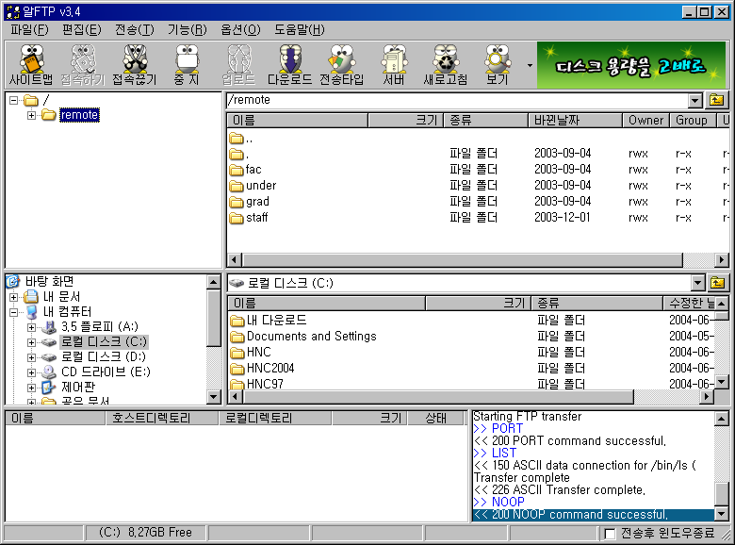
인터넷 서비스(계속)
FTP(File Transfer Protocol)
  원거리 컴퓨터에 접속하여 파일을 교환하기 위한 인터넷 서비스
  TCP/IP 응용 프로토콜
  다양한 FTP 응용 프로그램이 제공
    알FTP 프로그램을 이용한 FTP 서버 접속화면

Slide 54
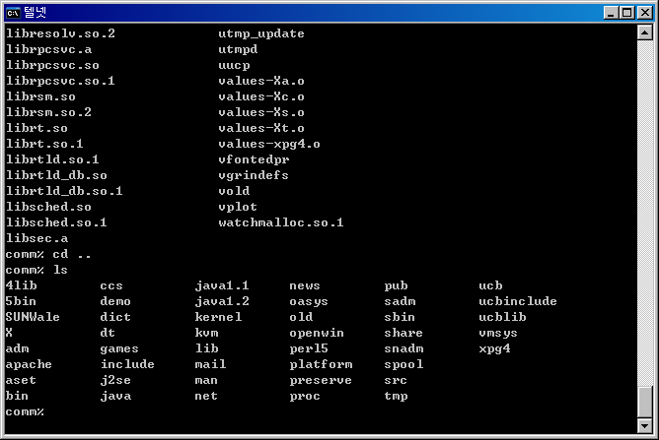
인터넷 서비스(계속)
텔넷(telnet)
  원격 시스템 접속 서비스
  사용자가 인터넷을 통해 다른 곳의 컴퓨터에 액세스하여 정보와 하드웨어를 사용하는 방법
  계정이 존재하는 사용자에게만 서비스 제공

Slide 55
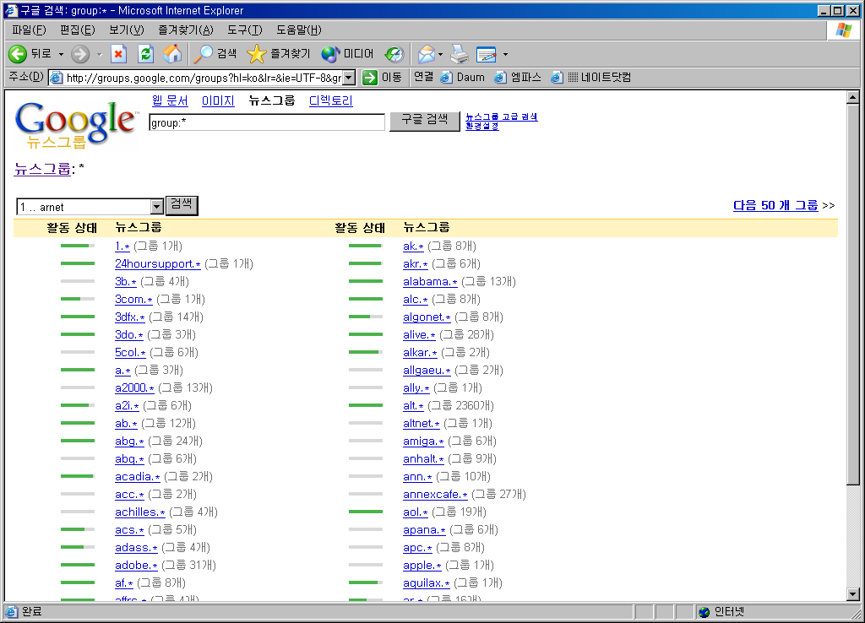
인터넷 서비스(계속)
유즈넷(usenet)
  뉴스 그룹(news group)
  다수의 사용자가 게시판의 형태로 보여지는 유즈넷 서버에 접속하여 자신의 의견을 등록하거나 새로운 소식을 접할 수 있는 서비스

Slide 56
정보보안
정보보안
  컴퓨터 시스템 내에 저장된 프로그램과 데이터에 대해 정확하고 통제된 액세스 권한 제공 문제
  내부 또는 외부적인 문제로부터의 시스템 보호 및 대처
보안 유지 방식
  외부 보안(external security)
  사용자 인터페이스 보안(user interface Security)
  내부 보안(internal security)

Slide 57
정보보안(계속)
암호 방식
  가장 많이 사용되는 정보보안 방식
  정보를 의미를 알 수 없는 암호(encryption) 형태로 변환하는 방식
    암호화
      암호 키를 이용하여 정보를 암호문으로 변환
    복호화
      복호 키를 이용하여 암호화된 정보를 원래의 정보로 변환

Slide 58
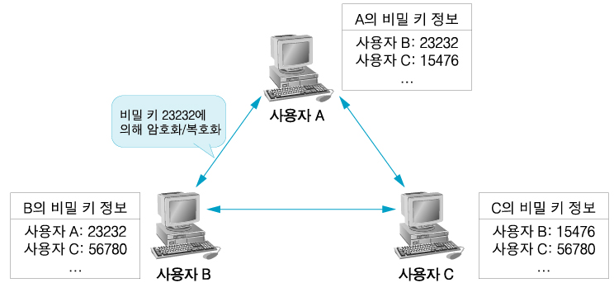
정보보안 – 암호방식(계속)
  비밀키 암호 방식
    암호화와 복호화에 같은 키(비밀 키: private key)를 사용하는 방식
    비밀 키가 유출됐을 경우 정보에 문제 발생
    사용자 수가 많을수록 문제점 커짐

Slide 59
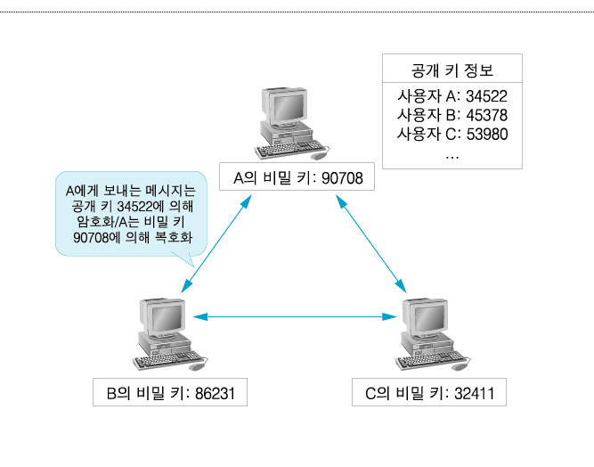
정보보안 – 암호방식(계속)
  공개 키 암호 방식
    암호화와 복호화에 두 개의 서로 다른 키를 사용하는 방식
    암호화에는 공개 키(public key), 복호화에는 비밀 키(private key)를 사용
    암호화 연산과정으로 시스템 속도 저하 문제 발생

Slide 60
Thank you
ehanbit.net

